Slide 1
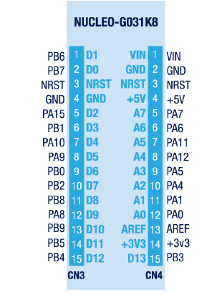
Écran LCD
Alimentation 5VDC
PB6 et PB7 (GPIO OUT)
PB1
PA7 (GPIO IN)
IN3
Carte moteur
De PB9
IN1
IN4
De PB5
Écran LCD
PB2
PA6 (GPIO IN)
IN2
PB1 (GPIO OUT)
PB3
PA11 (GPIO IN)
Écran LCD
PA1 (ADC1_IN1)
Pompe
Ventilateur
Capteur Température
PB0, PB2 et PB8
(GPIO OUT)
Capteur Humidité
Vers IN3
Vers IN3
PA0 (ADC1_IN0)
Vers IN4
PB4 (GPIO OUT)
PB3 (GPIO OUT)

Slide 2
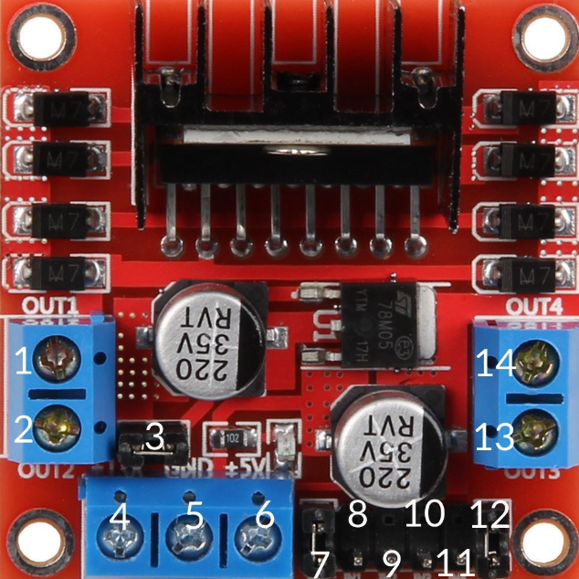
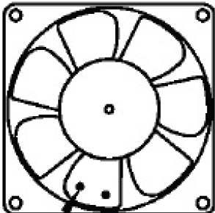

Carte moteur SBC-MotorDriver2
FAN
+
GND
GND
+
+
GND
IN1
IN2
IN3
IN4
GPIO_OUT
PWM (TIM16_CH1)
Alim 5-12V

Slide 3
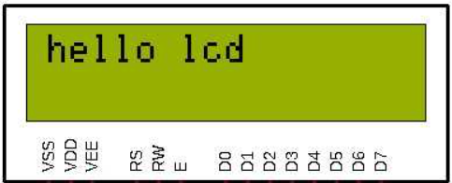
A
K

